Slide 1
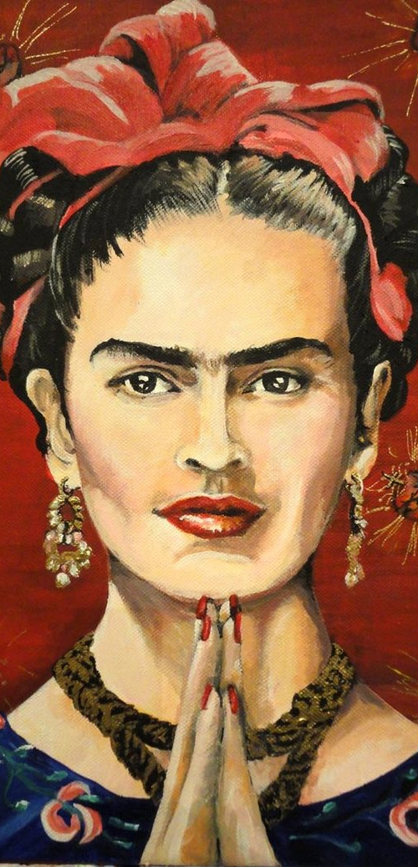
En el mundo de Frida Khalo

Slide 2
Il lavoro è stato svolto nella classe 3H nelle seguenti materie Spagnolo ed Arte

Slide 3
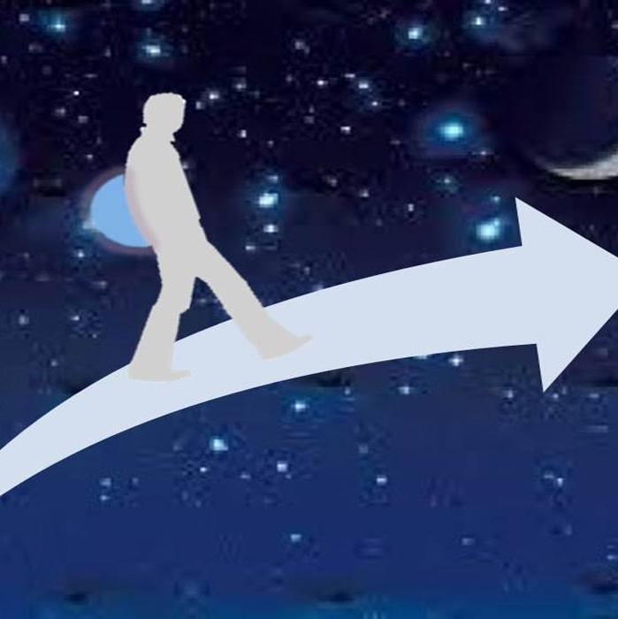
1. scopo e contenuti
Presentare alla classe uno dei personaggi più illustri della storia dell’arte e del mondo ispano del XX secolo frida kahlo attraverso la sua vita così travagliata:
dal dolore fisico
Dal rapporto d’odi et amo con diego rivera.
Dalla Politica (sebbene tema solo sfiorato)
Per arrivare a spiegare:
Come reagire agli ostacoli che la vita ci pone

Slide 4
2. Progettazione
Spagnolo | Arte
Visione film Frida (2002) | Visione e analisi delle principali opere di Frida Kahlo, in particolare esaminando i suoi autoritratti e la sua particolare visione artistica.
2. Brainstorming su ciò che si è visto nel film e comprensione temi | 2.Realizzazione di un autoritratto: "Io e le mie passioni", con l'utilizzo di tecniche come il disegno, i pastelli e il collage, gli studenti hanno rappresentato graficamente se stessi e le loro passioni.
3. Descrizione in spagnolo di alcuni quadri studiati ed analizzati durante l’ora di arte
4. Attraverso un selfie valido come autoritratto moderno descriversi
La suddivisione dei compiti tra le discipline sono le seguenti:

Slide 5
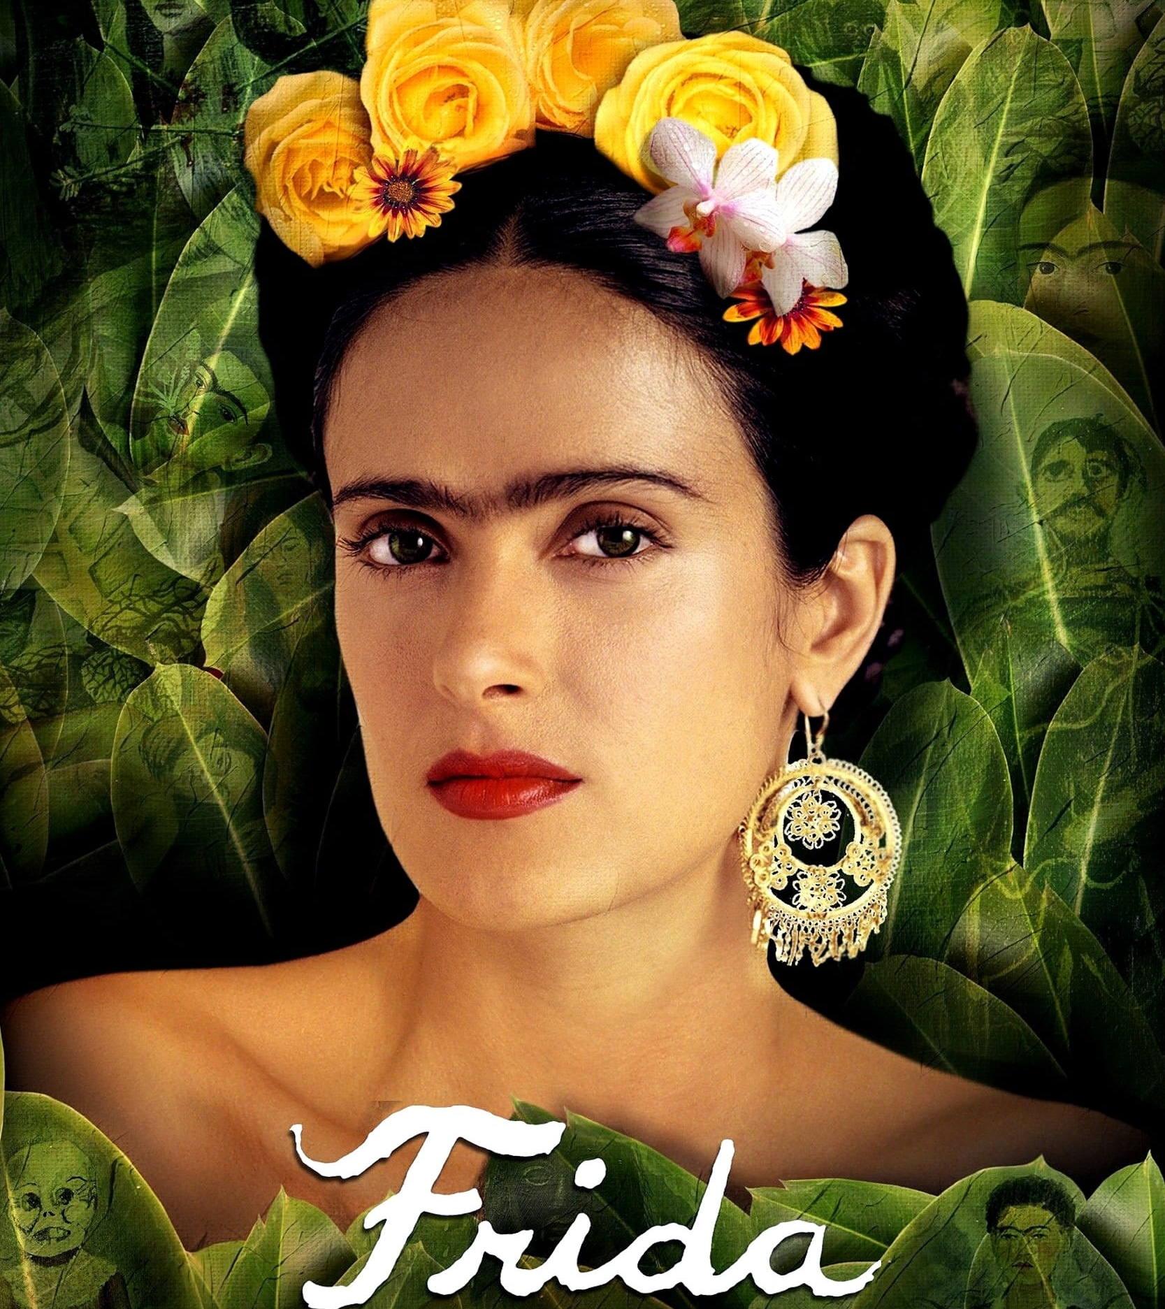
Scheda Film
Data di uscita:17 gennaio 2003
Genere:Drammatico Paese:USA Durata:118 min
Regia:Julie Taymor
Attori:Salma Hayek, Alfred Molina, Geoffrey Rush, Ashley Judd, Edward Norton, Antonio Banderas, Mia Maestro, Valeria Golino, Saffron Burrows, Roger Rees, Felipe Fulop, Margarita Sanz, Chavela Vargas, Patricia Reyes Spindola, Diego Luna, Julian Sedgwick, Jorge Valdés García, Anthony Alvarez, Ehecatl Chavez, Lila Downs, Victor Noriega, Rebecca de Alba
Distribuzione:Buena Vista
Sceneggiatura:Diane Lake, Gregory Nava, Clancy Sigal, Anna Thomas
Fotografia:Rodrigo Prieto
Montaggio:Françoise Bonnot
Musiche:Elliot Goldenthal
Produzione:Miramax Films, Trimark Pictures, Ventanarosa Productions

Slide 6
Curiosità
Oscar - 2003
Premio miglior trucco
Premio migliore colonna sonora originale a Elliot Goldenthal
Candidatura migliore attrice protagonista a Salma Hayek
Candidatura migliore canzone a Elliot Goldenthal, Julie Taymor
Candidatura migliore scenografia
Candidatura migliori costumi
Golden Globe - 2003
Premio migliore colonna sonora originale a Elliot Goldenthal
Candidatura migliore attrice in un film drammatico a Salma Hayek

Slide 7
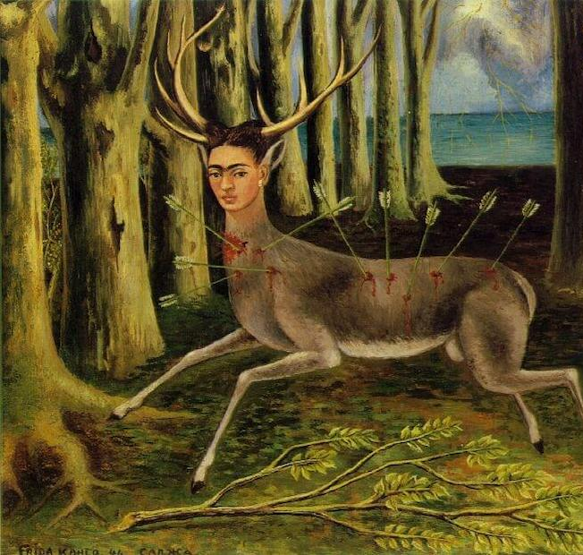
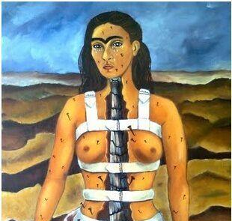
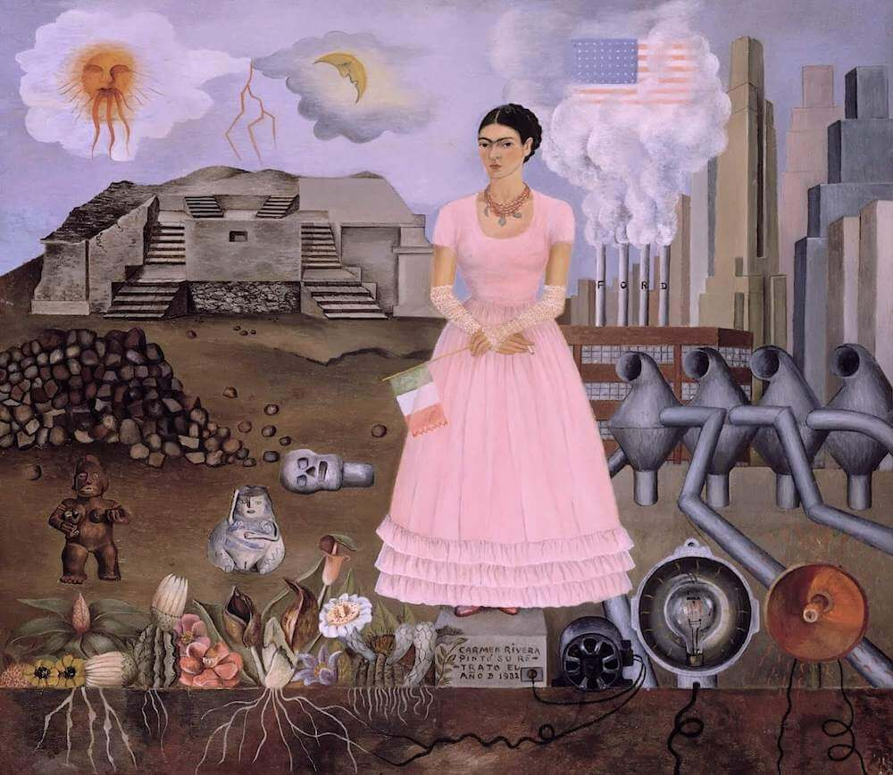
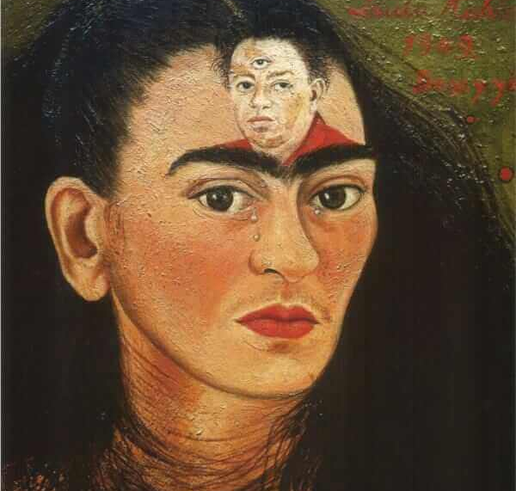
Alcune opere descritte ed analizzate durante e nel post visione
Il cervo ferito
La Colonna rotta
Al confine tra Mexico e gli USA
Diego sempre nei suoi pensieri

Slide 8
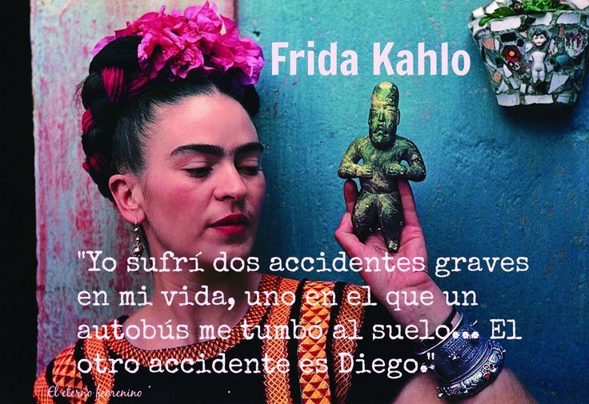
Le considerazioni dei ragazzi dopo la visione del film?
Ciò che ha colpito molto la classe è stato il dolore fisico ed interiore rappresentato dalla seguente citazione

Slide 9
Cosa si è svolto con loro dopo la visione?

Slide 10
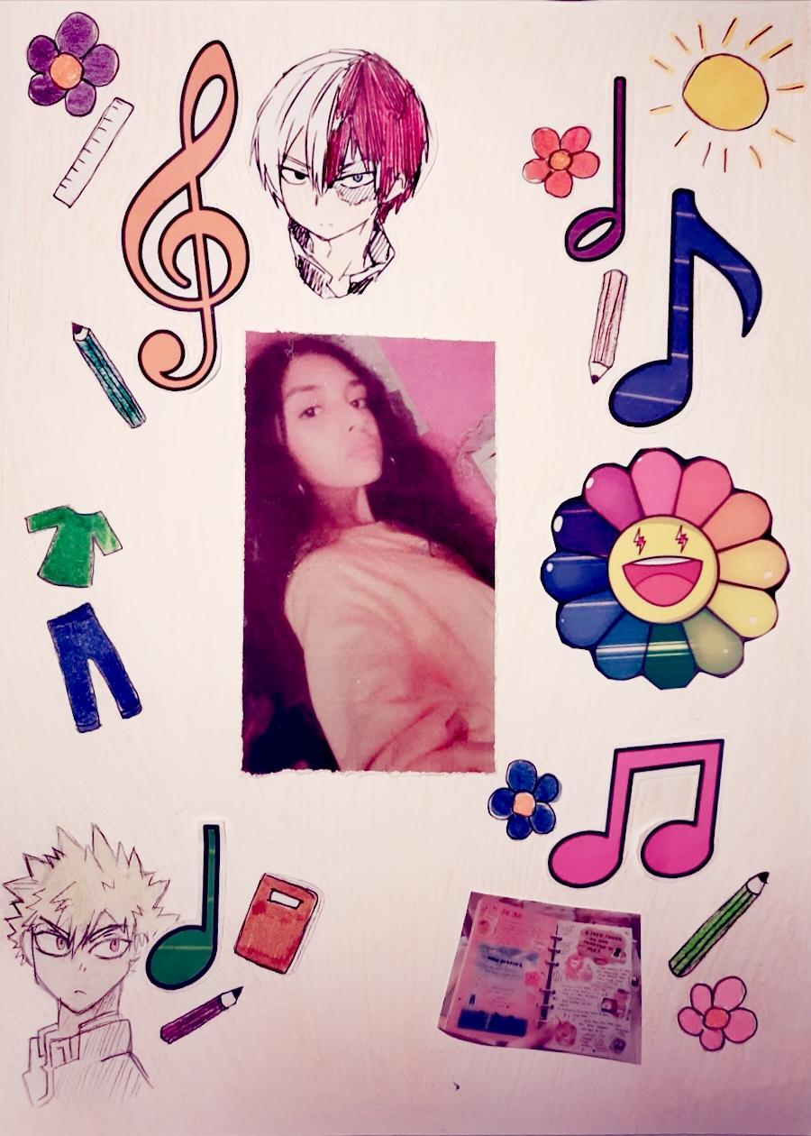
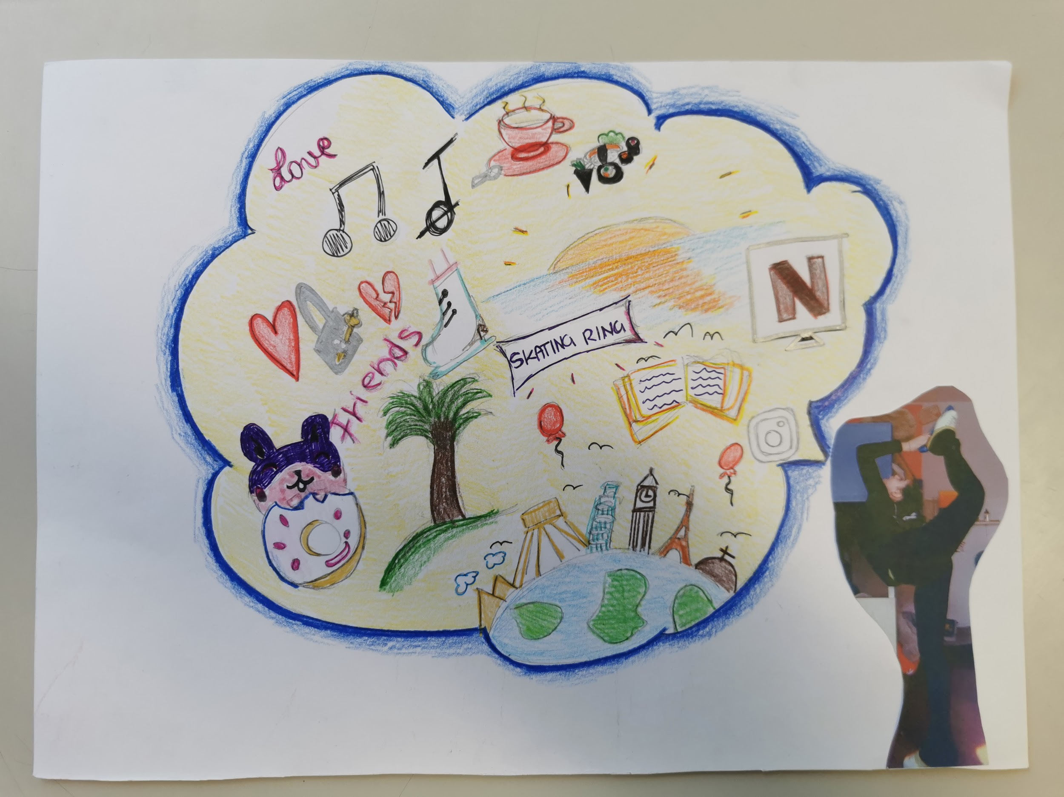
“Io e le mie passioni”

Slide 11
